Slide 1
元大證券計量交易部實習期末報告
見習單位：元大證券 計量交易部
見習主管：佘光麒 資深副總經理
見習督導：曾盟雅 專業經理、郭獻聰學長
實習生：陳冠維 國立清華大學計財系

Slide 2
運用深度學習模型預測個股之中價、報酬
專案主題：

Slide 3
研究大綱
一、預測個股之中價
1. LSTM模型
2. 預測個股中價
3. 回測結果
4. 小結
二、預測個股之報酬
1. 預測個股報酬
2. 回測結果
3. 小結
三、選取重要因子
1. 深度學習選取因子方法
2. 選取因子結果、發現
3. 回測結果
4. 小結
四、結合學長模型
1. 尋找重要因子
2. 結合LSTM
3. 回測結果
4. 小結

Slide 4
一、預測個股之中價

Slide 5


LSTM模型
RNN
LSTM
Notes:
LSTM是一種特殊的RNN模型。上圖為RNN處理資料的構造圖，RNN在第一個時間點t0並不會把整個序列X讀進去，它只會將x0讀入中間的細胞A，細胞A則會針對x0做一些處理後，更新自己的狀態並輸出第一個結果h0。以此類推，就像跑一個for迴圈一樣，RNN不斷在每個時間點讀入當下的資料後，更新中間的細胞A，最後才輸出結果ht。然而RNN在每次讀入任何新的數據之前，細胞A中的記憶狀態都會被初始化為0，這導致RNN的記憶狀態 state_t 沒辦法很好地「記住」前面處理過的序列元素，造成 RNN 在處理後來的元素時，就已經把前面重要的資訊給忘記了。
下圖是LSTM處理資料的構造圖，其中包含forget gate, input gate, output gate，透過這些閘門，LSTM可以更好的控制細胞在不同時間點的記憶狀態。

Slide 6
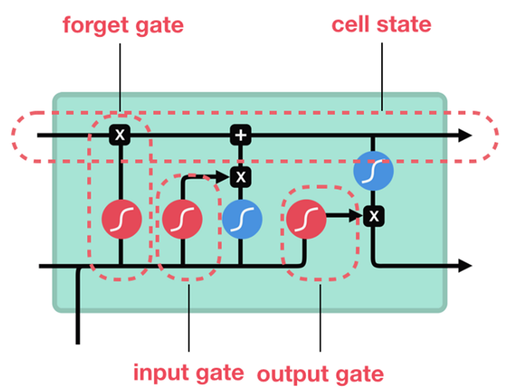
LSTM模型
Forget Gate: 決定細胞是否要遺忘目前的記憶狀態
Input Gate: 決定目前輸入有沒有重要到值得處理
Output Gate: 決定更新後的記憶狀態有多少要輸出
處理時間序列資料
Notes:
LSTM細胞記憶的轉換過程會通過3個閘門，分別是… … …
LSTM 細胞頂端那條 cell state 正代表著細胞記憶的轉換過程。
可以想像 LSTM 細胞裡頭的記憶狀態是一個包裹，上面那條直線就代表著一個輸送帶。LSTM 可以把任意時間點的記憶狀態（也就是包裹）放上這條輸送帶，然後在未來的某個時間點將它原封不動的取下來使用。因為這樣的機制，讓 LSTM 即使面對很長的序列數據也能有效處理，不遺忘以前的記憶。
LSTM的特性讓它就處理時間序列資料上有合理性，因此我選擇這個模型來處理個股的資料。

Slide 7
預測個股中價: 原始資料
Original Dataset (3406 玉晶光)
Ask1 & its Quantity
Bid1 & its Quantity
Ask2 & its Quantity
Bid2 & its Quantity
Ask3 & its Quantity
Bid3 & its Quantity
Ask4 & its Quantity
Bid4 & its Quantity
Ask5 & its Quantity
Bid5 & its Quantity
Deal Price & its Quantity

Slide 8
預測個股中價: 因子
Time-insensitive Set
Bid-Ask spread
Mid Price
Price Difference
Mean Price & Mean Volume
Accumulative Difference of price
Accumulative Difference of volume
Time-sensitive Set
1-tick Price Difference
5-ticks Price Difference
10-ticks Price Difference
1-tick Volume Difference
5-ticks Volume Difference
10-ticks Volume Difference

Slide 9
預測個股中價: 資料型態
Target: 玉晶光 (3406)
Train: 3/25 ~ 4/22 (19 days) Test: 4/23 ~ 5/5 (8 days)
Response (Y): 中價 (mid1)
Covariates (X): 除了中價 (mid1)以外的全部變數
Time Periods: 運用前10個ticks的X，預測後5個中價Y
X0 | X1 | X2 | X3 | X4 | X5 | X6 | X7 | X8 | X9
y10 | y11 | y12 | y13 | y14
1
X5 | X6 | X7 | X8 | X9 | X10 | X11 | X12 | X13 | X14
y15 | y16 | y17 | y18 | y19
2
....
....
....

Slide 10
預測個股中價: 選模 (train)
Batch size: 256 (128, 256, 512)
Validation split: 0.3 (0.1, 0.2, 0.3)
Patience: 5 (5, 10)
Drop out layer: 一層
Train MSE: 3.09e-06
Test MSE: 1.51e-05

Slide 11
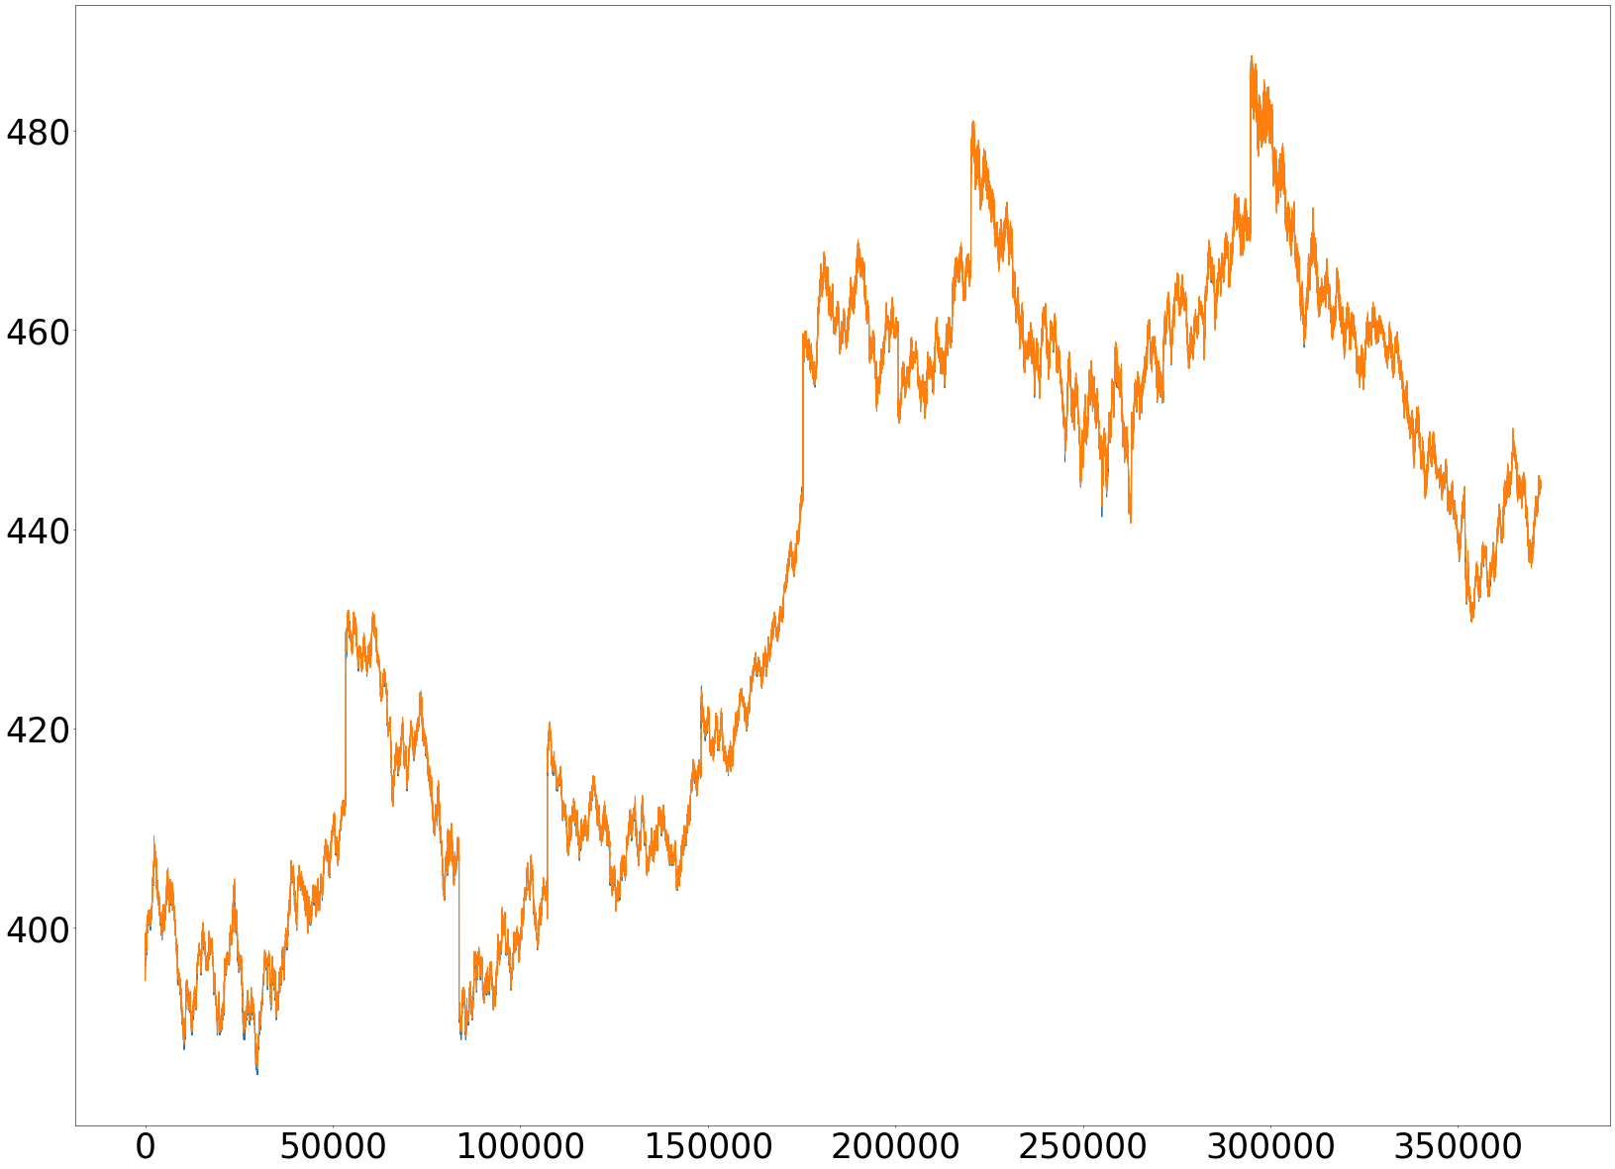
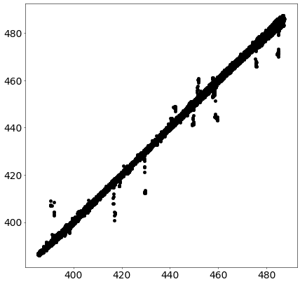
預測個股中價: LSTM預測下10個ticks的中價 (train)

Slide 12
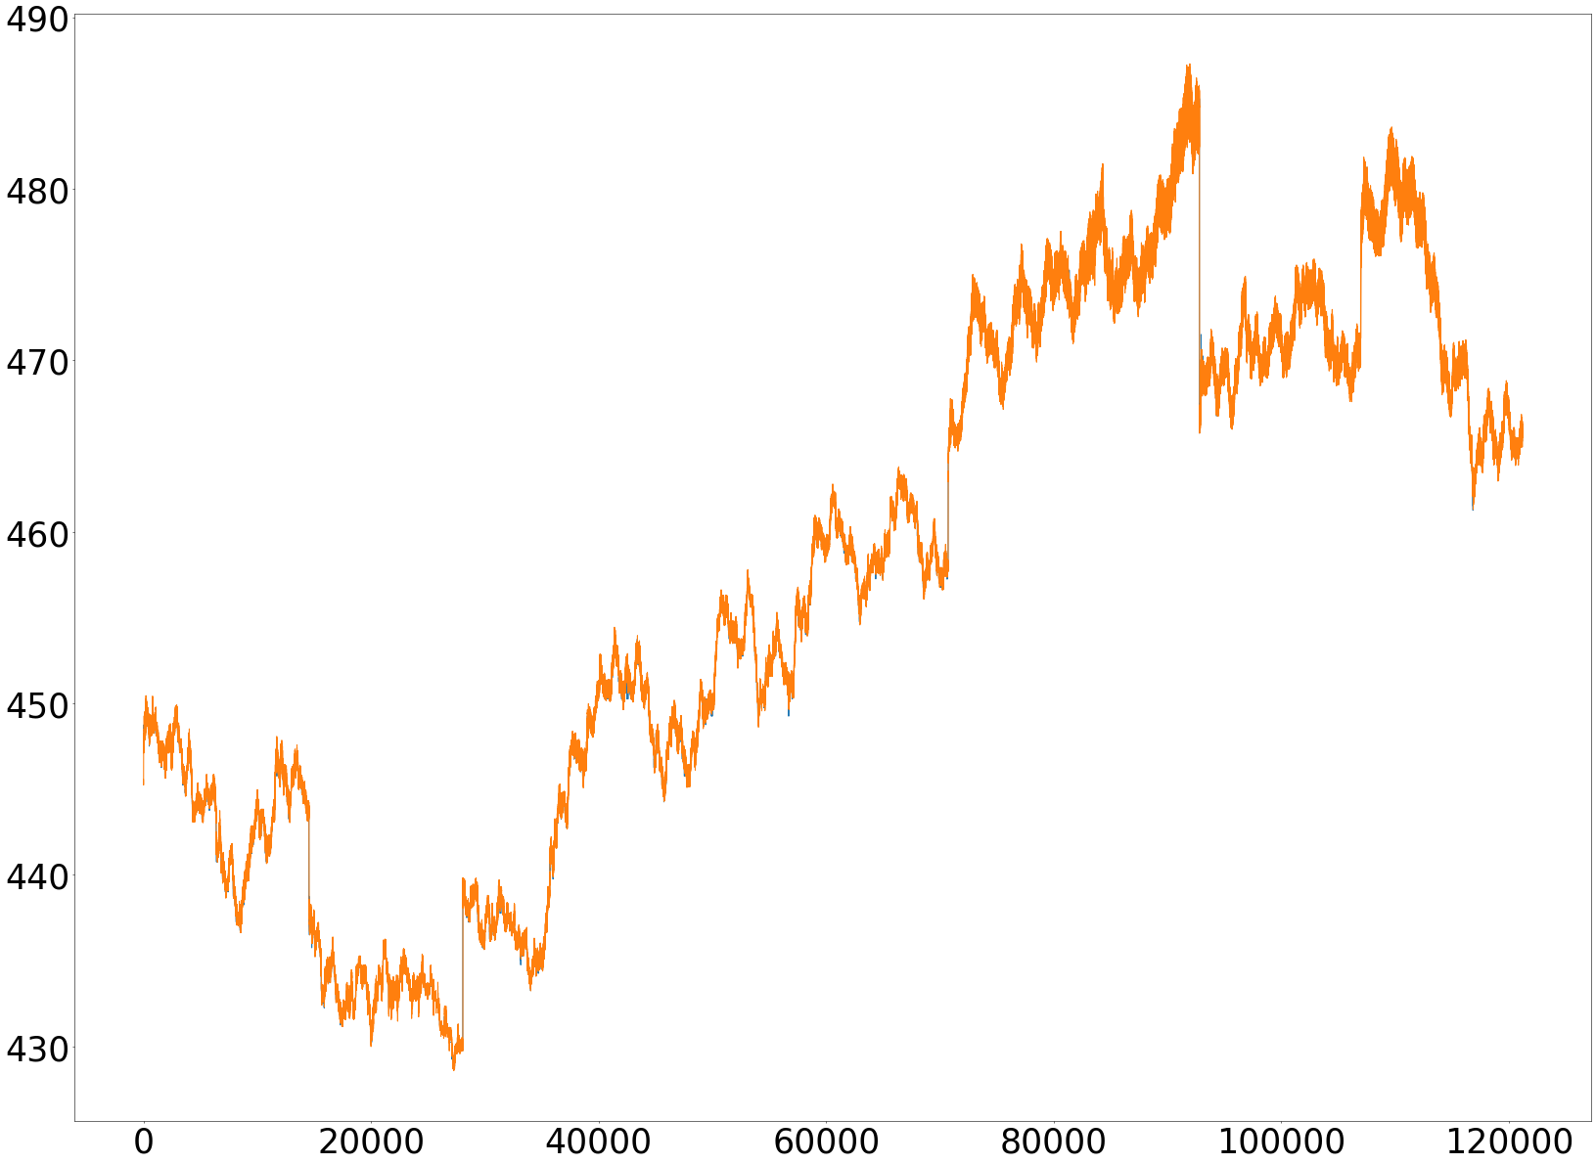
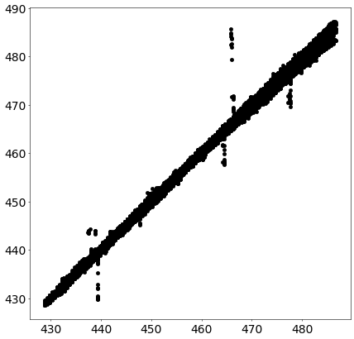
預測個股中價: LSTM預測下10個ticks的中價 (test)

Slide 13
預測個股中價: 策略邏輯
Strategy Concept:
將預測出的未來5個ticks的中價轉為報酬形式
依據此報酬判斷做空、做多 (±0.1% ~ ±0.3% )
手上部位保持在 [1, 0, -1]，當日收盤前須結掉手上的單
強制停損點 (虧1% ~ 2.5%)
Select Parameters:
Return > 0
交易次數 > 28
Odds ratio最高

Slide 14
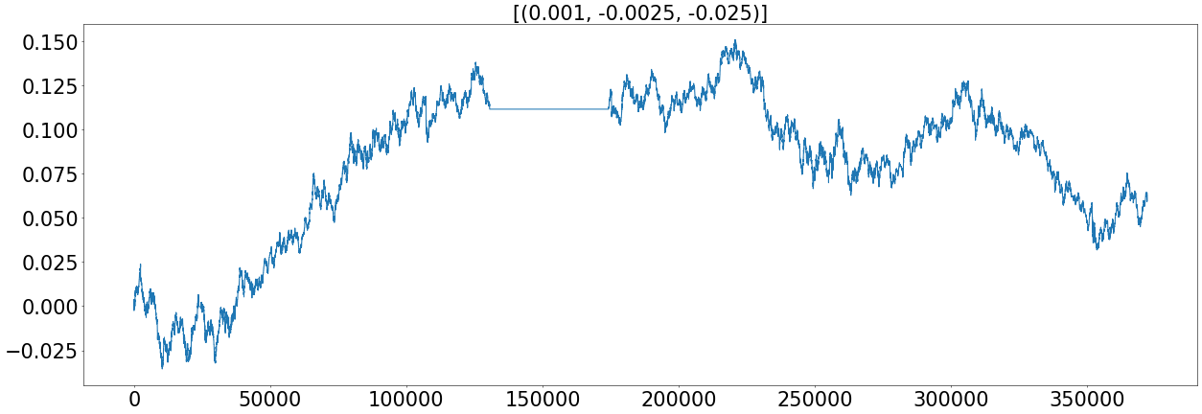
預測個股中價: 回測結果 (in sample)
Parameters
預測未來 5個tick 漲 0.1% 做多
預測未來 5個tick 跌 0.25% 做空
虧 2.5% 停損
Performance
Return: 5.9%
Vol: 0.044
Sharp Ratio: 1.21
Transactions: 29
Odds Ratio: 0.48
Max Drawdown: 0.086

Slide 15
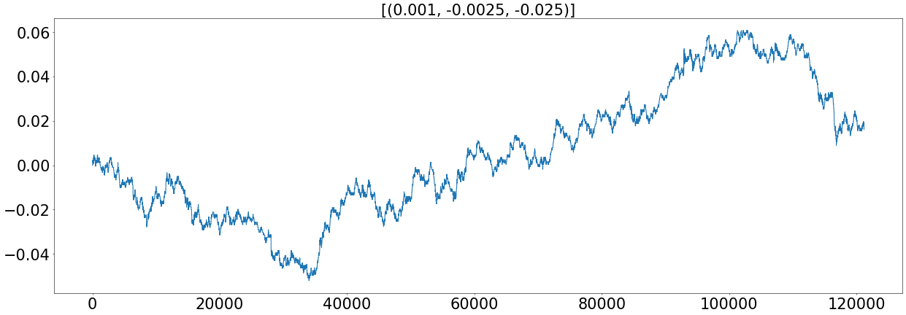
預測個股中價: 回測結果 (out sample)
Parameters
預測未來5個tick 漲0.1% 做多
預測未來5個tick 跌0.25% 做空
虧2.5% 停損
Performance
Return: 1.6%
Vol: 0.025
Sharp Ratio: 0.42
Transactions: 11
Odds Ratio: 0.45
Max Drawdown: 0.038

Slide 16
預測個股中價: 小結
預測下1個tick & 預測下5、10個tick的中價
交易次數不足、訊號少，雖有獲利，模型正確性質疑
預測個股中價之合理性
深度學習黑盒子，缺乏經濟內涵
Notes:
1.之前本來只預測下一個tick，發現這樣子除非2個tick之間有大的波動，不然不會有訊號，而有訊號時又都太慢了。
因此改為預測下5個、10個tick，策略開始獲利。
2.學長建議一天做當沖至少要來回10次，可是我的模型預測出來的訊號，不管在訓練集還是測試集，平均下來一天大概只來回2次，模型是否真的能夠抓出這些訊號質疑。
3.後來發現將要預測的Y設為中價會有點不妥，第一點是因為是深度學習模型有可能只是依據前一個tick的價格加上residual來預測後一個tick的中價，這樣預測出來的價格就沒有意義。第二點是如果將Y直接設為報酬會更妥當，因為策略本來就是依據預測出的報酬去做進出場。
4.深度學習本身是一個黑盒子，丟進去的這些特徵值不用太複雜，模型會自己create新的變數。以一個交易員的角度這個可能比較沒有意義，因為主要目的是希望可以發現一些新的、可以用的因子。

Slide 17
二、預測個股之報酬

Slide 18
預測個股報酬: 資料型態
Target: 玉晶光 (3406)
Train: 3/25 ~ 4/22 (19 days) Test: 4/23 ~ 5/5 (8 days)
Response (Y): 後10個ticks 後的報酬 (return_10t)
Covariates (X): 除了報酬 (return_10t)以外的全部變數
Time Periods: 運用前10個ticks的X，預測後10個ticks 的報酬
X0 | X1 | X2 | X3 | X4 | X5 | X6 | X7 | X8 | X9
y10 | …… | y19
return19
1
X1 | X2 | X3 | X4 | X5 | X6 | X7 | X8 | X9 | X10
y11 | …… | y20
return20
2
....
....
....
....

Slide 19
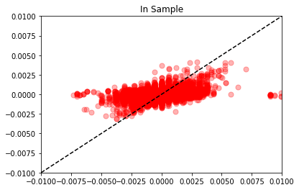
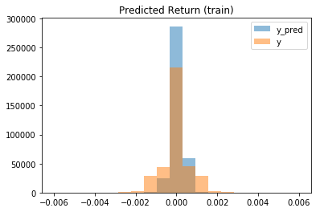
預測個股報酬: LSTM預測下10個ticks的股價報酬 (train)
Train R-squared: 0.12

Slide 20
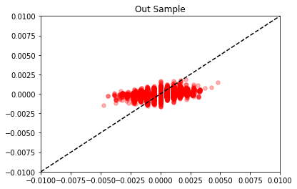
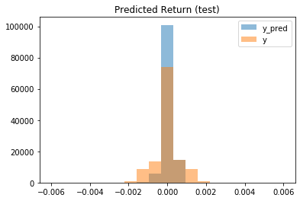
預測個股報酬: LSTM預測下10個ticks的股價報酬 (test)
Test R-squared: 0.095

Slide 21
預測個股報酬: 策略邏輯
Strategy Concept:
以預測出的未來10個ticks後的報酬為基準
依據此報酬判斷做空、做多 (±0.1% ~ ±0.3% )
手上部位保持在 [1, 0, -1]，當日收盤前須結掉手上的單

Slide 22
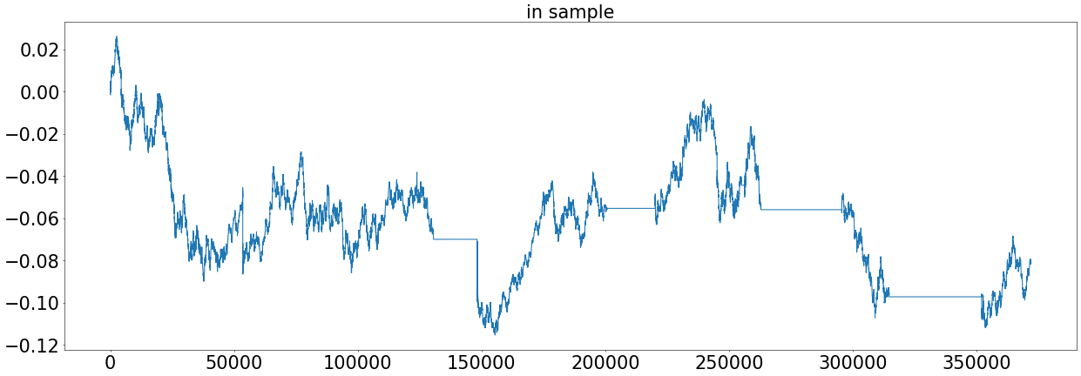
預測個股報酬: 回測結果 (in sample)
Parameters
預測未來 10個tick 漲 0.15% 做多
預測未來 10個tick 跌 0.15% 做空
Performance of train set
Return: -8.3%
Vol: 0.024
Sharp Ratio: -3.7
Transactions: 51
Odds Ratio: 0.39
Max Drawdown: 0.103

Slide 23
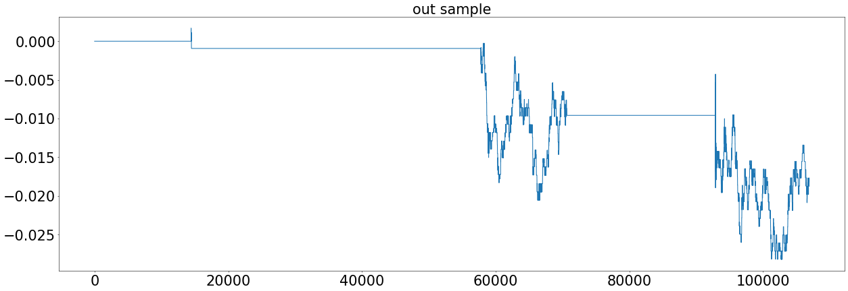
預測個股報酬: 回測結果 (out sample)
Parameters
預測未來 10個tick 漲 0.15% 做多
預測未來 10個tick 跌 0.15% 做空
Performance of test set
Return: -2%
Vol: 0.007
Sharp Ratio: -3.6
Transactions: 4
Odds Ratio: 0
Max Drawdown: 0.022

Slide 24
預測個股報酬: 小結
模型預測報酬的準確度不足
資料量 & Over-fitting
因子的選取之重要性
Notes:
2.在machine learning中，資料量的增加可以抵消掉over-fitting的結果。我在訓練模型預測報酬時，常發生train set還不錯，但是test set的預測能量大幅下降的情形。畢竟台股3月底才開始逐筆搓合，假如資料能夠累積的更多，未來期望能增加模型的準確度。
3.在做了幾個月的研究後，發現模型再怎麼tune，實際上插不了太多。比較重要的是我們丟了甚麼到模型裡，因此如何去挑選有用的因子我認為是很重要的。接下來我要開始講到我在實習的後半部所做的一些挑選因子的研究。

Slide 25
三、選取重要因子

Slide 26
選取重要因子: 深度學習選取因子方法
Drop One Out
先用全部的covariates 訓練出一個完整的模型，算出test MSE
每一次將一個covariate 丟掉，每一次都訓練出一個模型，算出test MSE
比較每一個模型的test MSE，test MSE 增加最多的那個模型所丟掉的covariate 選為最重要的因子
X1 | X2 | X3 | …… | X100
Model 1
Machine
X1 | X2 | X3 | …… | X100
Model 2
...
...

Slide 27
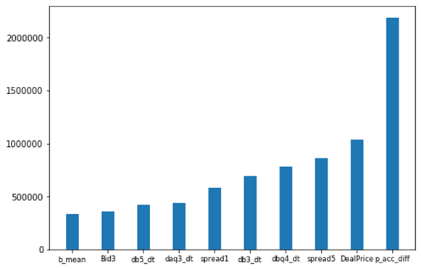
選取重要因子: 選取因子結果

Slide 28
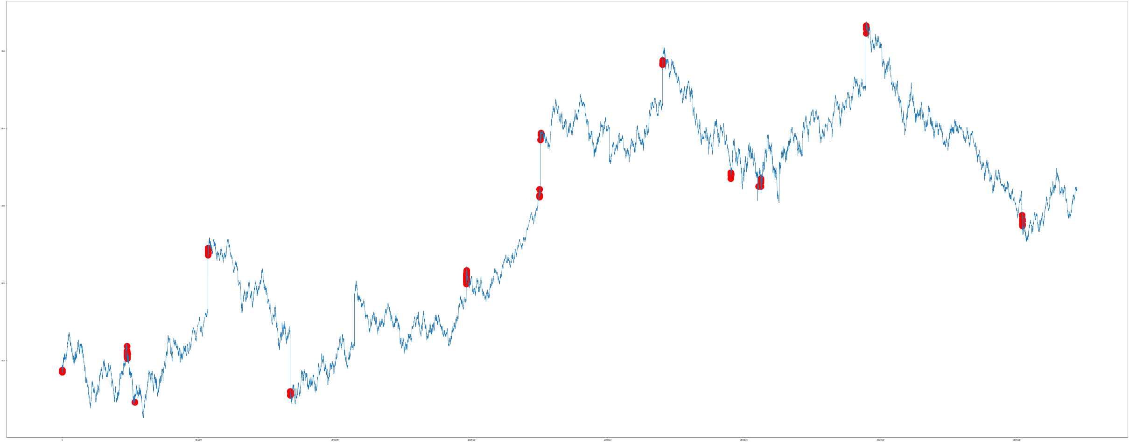
選取重要因子: 選取因子發現
Variable Importance: p_acc_diff (5個bid-ask spread 之和)
挑選出p_acc_diff 大於25的時間點，畫在訓練集的中價走勢圖上
Notes:
可以發現的是，p_acc_diff > 25的多發生在兩個情形
(1)漲到局部高點了，Ask掛更高賣出(賭追高?)
(2)已經跌到局部低點了，Bid掛更低買入(賭還會再下探?)
因此我將這個因子視為反向的因子，訊號出現時代表要反過來做

Slide 29
選取重要因子: 策略邏輯、回測結果 (in sample)
Strategy Concept:
將p_acc_diff > 25 當作一個濾網
加上50個ticks 的MA 判斷中價走勢
p_acc_diff > 25 & 中價 < 前50個ticks 的MA 時，做多
p_acc_diff > 25 & 中價 > 前50個ticks 的MA 時，做空
Performance
Return: 16%
Vol: 0.048
Sharp Ratio: 3.19
Transactions: 34
Odds Ratio: 0.29
Max Drawdown: 0.042

Slide 30
選取重要因子: 小結
這個因子反映了價格走勢反轉的資訊
單純以這個濾網做的策略雖有獲利，但勝率不高
雖然在訓練集有獲利，但在測試集裡幾乎沒有訊號
選出來的因子不一定是最好的，且模型訓練耗時長

Slide 31
四、結合學長模型

Slide 32
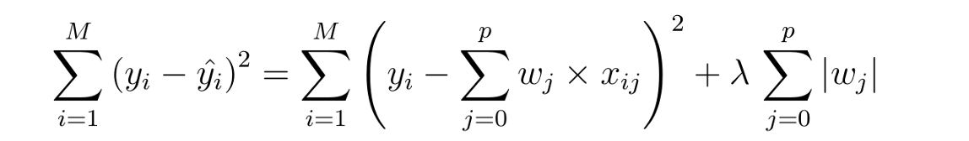
結合學長模型: 回歸模型
懲罰項
Notes:
學長的模型類似於一種lasso regression。可以看到簡報上的loss function，每一個因子(X)前面都有一個系數(wj)，而最後加上了一個懲罰項。這個懲罰項可以將在這個模型當中，較不重要的因子的係數壓到0，我們也可以透過各個因子的係數的值去看出一些特徵。

Slide 33
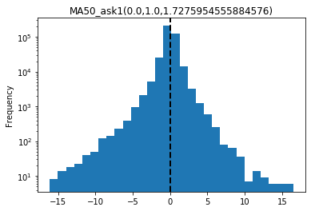
結合學長模型: 因子
Price x Quantity
Ask1 Value ~ Ask5 Value
Bid1 Value ~ Bid5 Value
Moving Average – Value
MA50_ask1 ~ MA50_ask5
MA50_bid1 ~ MA50_bid5
MA100_ask1 ~ MA100_ask5
MA100_bid1 ~ MA100_bid5
因子與報酬的相關性
MA_ask: 正相關
MA_bid: 負相關

Slide 34
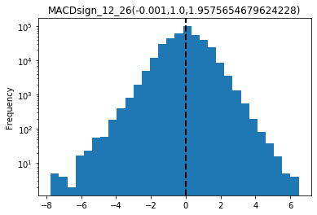
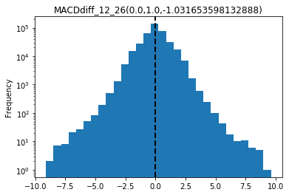
結合學長模型: 因子
MACD
DIF
短EMA (12個ticks) – 長EMA (26個ticks)
MACD
DIF – DIF去取指數移動平均 (9個ticks)
因子與報酬的相關性
DIF: 正相關
MACD: 負相關
Notes:
短EMA – 長EMA大於0時，通常表示多頭，因此報酬為正。
MACD只有在黃金交叉以及死亡交叉時有用。因此MACD才會是與報酬呈現負相關，因為當交叉後一段時間，會有均值回歸的現象。舉例來說，當快線由下往上穿越時，通常價格會上漲，但是經過一段時間後會產生均值回歸，價格下跌。

Slide 35
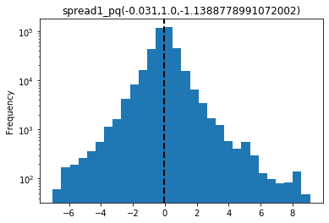
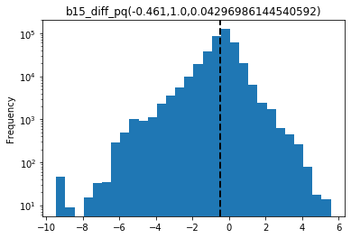
結合學長模型: 因子
Spread of Value
Spread1 ~ Spread5
Ask Value – Bid Value
因子與報酬的相關性
Spread: 負相關
Value Differences
Ask1 ~ Ask5 Value Differences
Bid1 ~ Bid5 Value Differences

Slide 36
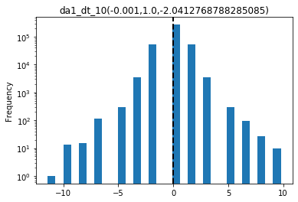
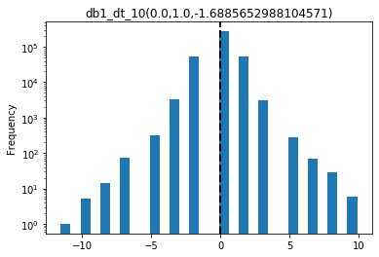
結合學長模型: 因子
5 and 10 ticks Price Difference
da1_dt_5 ~ da5_dt_5
db1_dt_5 ~ db5_dt_5
da1_dt_10 ~ da5_dt_10
db1_dt_10 ~ db5_dt_10
因子與報酬的相關性
Ask shift 5 & 10: 負相關
Bid shift 5 & 10: 負相關
Notes:
原本可能預期會有動能，ask跟bid的shift10的差越大，報酬會往上噴高。但是與報酬的相關性為負，反倒是會均值回歸。

Slide 37
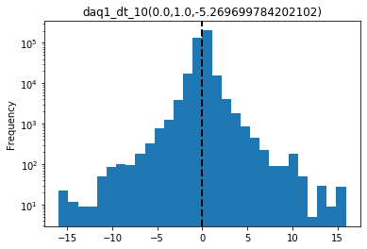
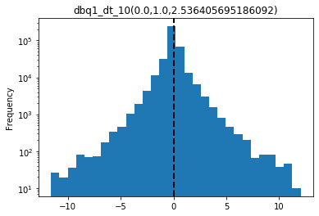
結合學長模型: 因子
5 and 10 ticks Volume Difference
daq1_dt_5 ~ daq5_dt_5
dbq1_dt_5 ~ dbq5_dt_5
daq1_dt_10 ~ daq5_dt_10
dbq1_dt_10 ~ dbq5_dt_10
因子與報酬的相關性
Ask Quantity shift 5 & 10: 負相關
Bid Quantity shift 5 & 10: 正相關

Slide 38
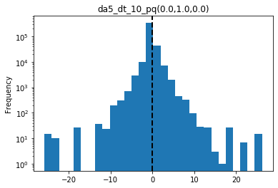
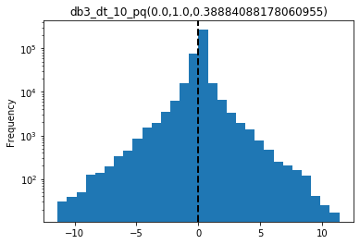
結合學長模型: 因子
5 and 10 ticks Value Difference
da1_dt_5_pq ~ da5_dt_5_pq
db1_dt_5_pq ~ db5_dt_5_pq
da1_dt_10_pq ~ da5_dt_10_pq
db1_dt_10_pq ~ db5_dt_10_pq
因子與報酬的相關性
Ask Value shift 5 & 10: 負相關
Bid Value shift 5 & 10: 正相關

Slide 39
結合學長模型: 重要因子
factor | R-squared | factor | R-squared
MA | 0.068 | Price Differences (10 ticks) | 0.018
MACD | 0.02 | Volume Differences (5 ticks) | 0.028
Spread of Value | 0.039 | Volume Differences (10 ticks) | 0.039
Value Differences | 0.02 | Value Differences (5 ticks) | 0.028
Price Difference (5 ticks) | 0.019 | Value Differences (10 ticks) | 0.038
Notes:
首先我各自將每一個group的因子放入模型，並算出r-squared。之後我挑選出r-squared > 2%的group，把他們當作重要因子。
接下來我會將這10組共98個因子全部一起丟進去學長的模型，看看R-squared會上升到多少。

Slide 40
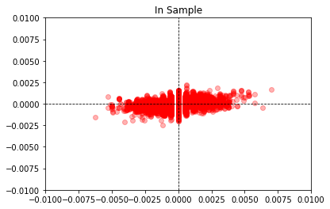
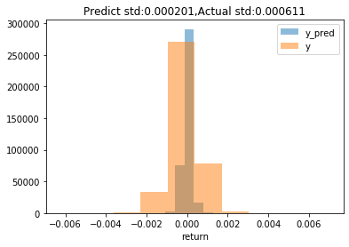
結合學長模型: 回歸模型預測下10個ticks的股價報酬 (train)
Train R-squared: 0.11

Slide 41
結合學長模型: 重要因子
factor | Coefficient
da1_dt_10_pq | 4.19
da2_dt_10 | 3.12
dbq1_dt_5 | 2.35
dbq2_dt_10 | 2.09
dbq1_dt_10 | 1.82
factor | Coefficient
daq1_dt_10 | -4.66
db1_dt_5_pq | -2.64
spread1_pq | -2.59
da1_dt_10 | -2.4
db1_dt_10 | -1.94

Slide 42
結合學長模型: 結合LSTM
Important
Factors
Regression
Model
LSTM

Slide 43
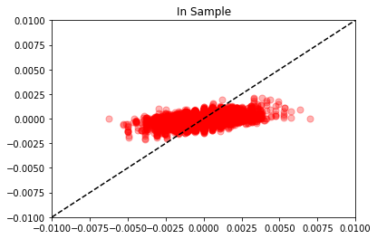
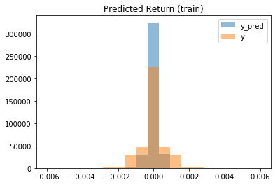
結合學長模型: LSTM預測下10個ticks的股價報酬 (train)
Train R-squared: 0.176

Slide 44
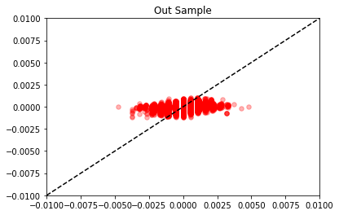
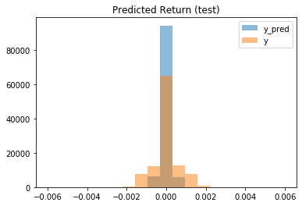
結合學長模型: LSTM預測下10個ticks的股價報酬 (test)
Test R-squared: 0.115

Slide 45
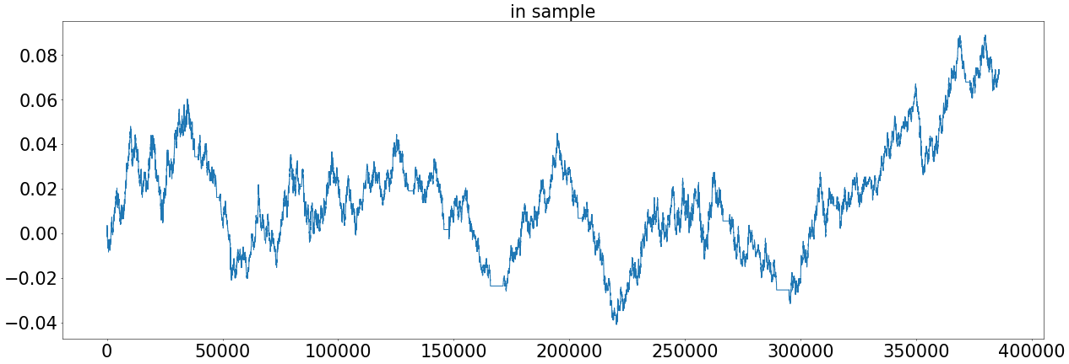
結合學長模型: 回測結果 (in sample)
Parameters
預測未來 10個tick 漲 0.1% 做多
預測未來 10個tick 跌 0.08% 做空
虧 1.5%停損
Performance of train set
Return: 7.1%
Vol: 0.023
Sharp Ratio: 2.83
Transactions: 87
Odds Ratio: 0.46
Max Drawdown: 0.089

Slide 46
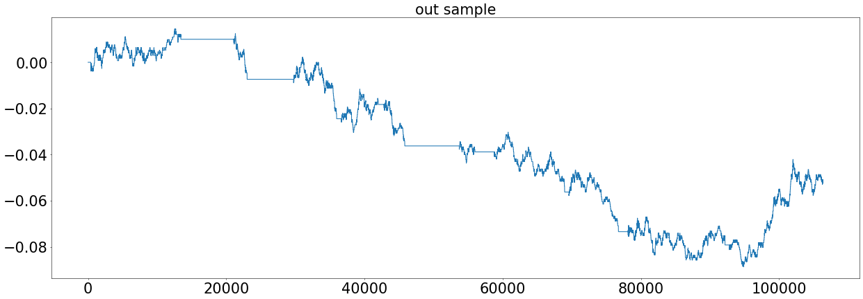
結合學長模型: 回測結果 (out sample)
Parameters
預測未來 10個tick 漲 0.1% 做多
預測未來 10個tick 跌 0.08% 做空
虧 1.5%停損
Performance of train set
Return: -5.4%
Vol: 0.031
Sharp Ratio: -1.92
Transactions: 10
Odds Ratio: 0.3
Max Drawdown: 0.09

Slide 47
結合學長模型: 小結
透過回歸模型選取因子，提升深度學習的訓練效率
個股報酬仍然低估
財金直覺、經驗的重要性
Notes:
3.科技人，tune model。財金人，依靠經驗、直覺尋找好的因子。

Slide 48
未來研究
結合BERT模型挖取新聞資訊
持續發掘新的因子

Slide 49
謝謝聆聽

